Slide 1

Fra barn til voksen
Hva bør man ha søkelys på?
Fagseminar NFRS 21.10.23
Overlege Anne Lise Høyland, HABU, St.Olavs hospital.
Overlege Mari Wold Henriksen, HAVO, Vestre Viken HF

Slide 2
Disposisjon
Hva endrer seg?
Forberede overgang i helsevesenet
4 nivåer helsehjelp
Hva skjer med kroppen i ungdomsårene?

Slide 3
Skole
Dagtilbud
Barneavdeling
Voksen-avdelinger
Foreldrehjem
Egen bolig
Barn
Voksen
Barne-habilitering
Voksen-habilitering
Kommune avd barn
Kommune avd voksne
Endrede rettigheter

Slide 4
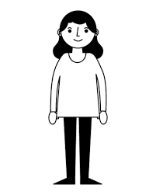
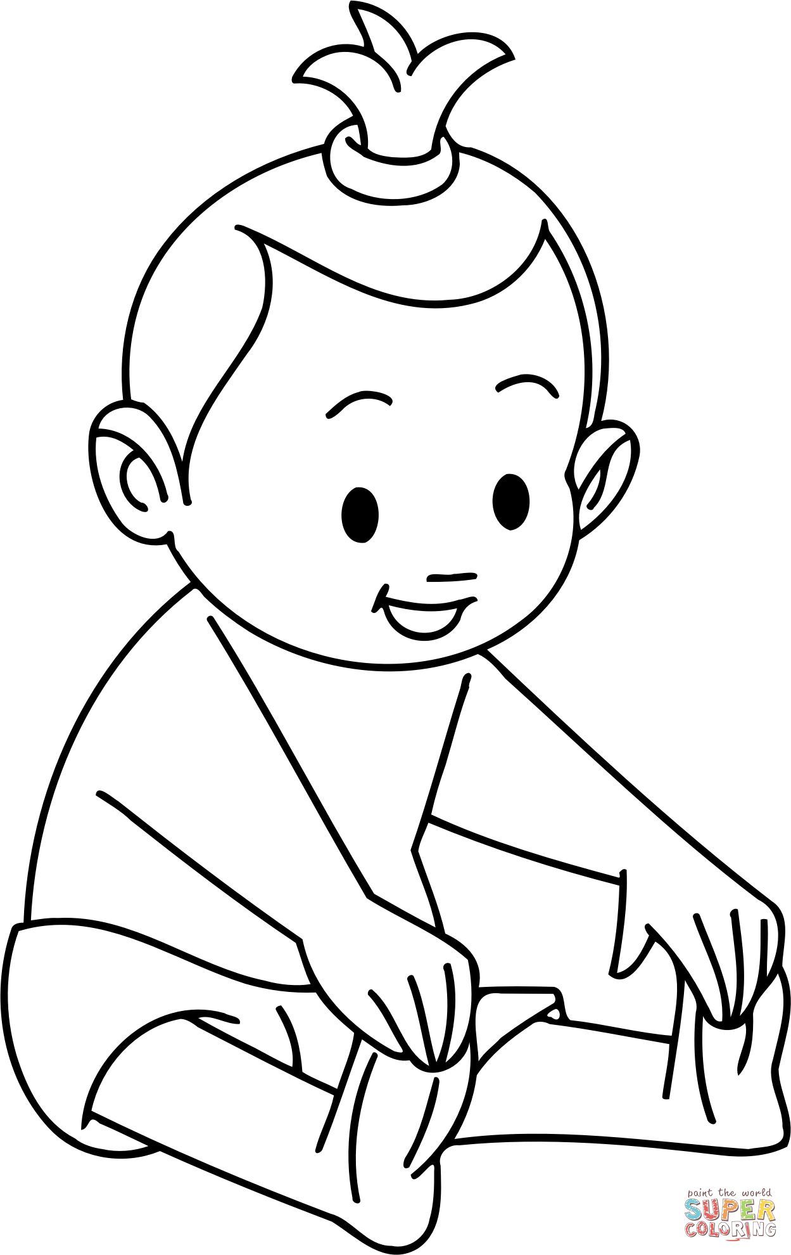

Barneavdeling
Voksen-avdelinger

Slide 5
Barne-habilitering
Voksen-habilitering
Overføring mellom 16 og 18 år
Stor variasjon i tilbud og rutiner i ulike helseforetak, spesielt i HAVO
  Ulike legeressurser (nevrologer, psykiatere, fysikalsk medisinere)
  Ulik dekning av andre fagpersoner (vernepleiere, sykepleiere, fysio, ergo, sosionom, KEF…)
Jevnt over et bredere tilbud i HABU

Slide 6
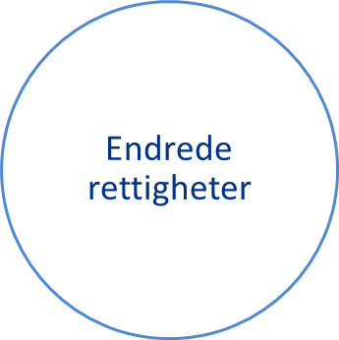

NAV
  Forhøyet hjelpestønad
  Omsorgspenger
  Pleiepenger
  Uføretrygd
Statsforvalter
  Verge
HelseNorge
  Tilgang
Endring i tjenester og ytelser ved fylte 18 år – Frambu
Skjema for fullmakt til Helsenorge

Slide 7
Kommune avd barn
Kommune avd voksne
Skole
Dagtilbud
Foreldrehjem
Egen bolig?
Ta initiativ til å videreføre IP
Store endringer i ansvarsgruppe, spesielt når skolen er over
Planlegge bolig lang tid i forveien
Lettere hvis man er i forkant.

Slide 12
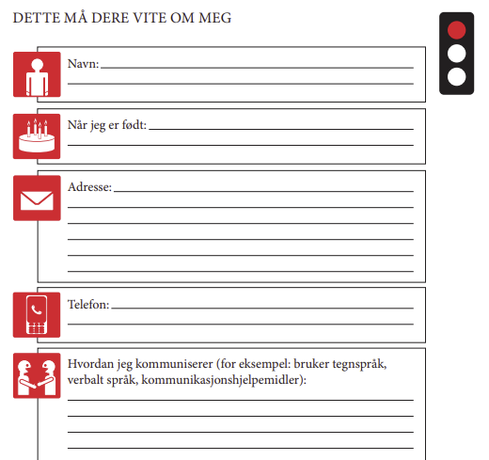

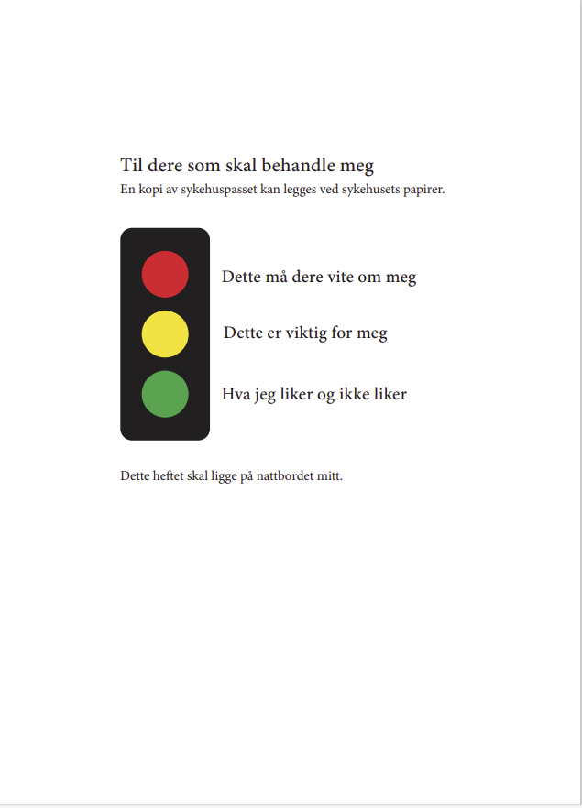
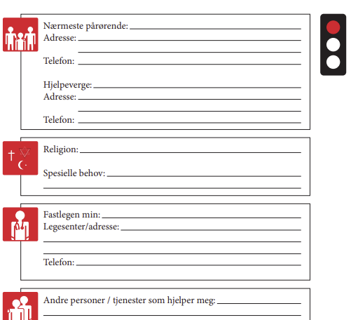

Slide 16
Momentliste for årlig helsesjekk (Modifisert fra NAKU):
Anamnese
Medisinliste, obs interaksjoner!
Aktuelle helseplager/symptomer: syn og hørsel (obs ørevoks), hjerte‐ og lungesymptomer, fordøyelse, smerter, bevegelsesvansker
Mistanke om psykiatrisk sykdom?
Vekt (BMI) og kosthold, fysisk aktivitet
Tannhelse
Vanlig klinisk undersøkelse
Supplerende undersøkelser
Urin stix
Blodprøver: fastende glukose, hematologi, SR, CRP, lever‐ og nyrefunksjonsprøver, fritt T4, TSH, B12, folsyre, serumjern, ferritin, lipidstatus, kalsium/fosfat, D‐vitamin
EKG (se etter forlenget QT-tid)
Eventuelt
Henvise til spesialisthelsetjeneste/hjelpemiddelsentralen ved behov
Bentetthetsmåling

Slide 21
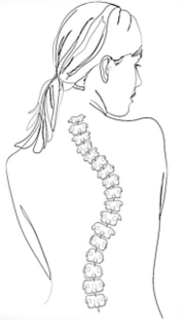
Notes:
Tidlig pubertet? https://pubmed.ncbi.nlm.nih.gov/23035069/
Utvikles hos 2/3 av jentene

Slide 22
Notes:
Tidlig pubertet? https://pubmed.ncbi.nlm.nih.gov/23035069/
Utvikles hos 2/3 av jentene

